Slide 1
Java技术栈系列（1） 项目构建和管理工具
什么是项目构建和管理工具？
为什么需要项目构建和管理工具？
有哪些主要的项目构建和管理工具？
怎么使用Maven？

Slide 2
项目构建和管理的功能
构建
编译、依赖管理、生成文档、打包
管理
构建报告、软件配置管理（scms）、issue管理、发布、分发

Slide 3
基于JDK的构建和管理
构建
javac按依赖顺序从最底层开始编译，第三方依赖包存在于classpath
jar打包class文件
管理
打包App时，需要手动创建和管理App的内容和结构
手动分发

Slide 4
基于IDE的构建和管理
构建
IDE提供的UI进行编译和简单打包功能
管理
打包App时，需要手动创建和管理App的内容和结构
手动分发

Slide 5
Java项目构建和管理工具
ANT - http://ant.apache.org/
基于build.xml的任务声明式工具，具有基本构建和发布功能
无依赖管理、scms、分发等功能
MAVEN - http://maven.apache.org/
基于pom.xml的项目对象模型工具，具备完整的功能强大
XML语法冗长，自定义插件比较复杂
GRADLE - https://gradle.org/
比maven更强大的工具集成支持和编程语言支持，完全兼容Maven依赖管理

Slide 6
Maven
简介
由Apache软件基金会主持，从Ant吸收了大多数构建任务，扩展了项目管理的能力（SCMS，分发，依赖管理）。
特性
支持命令行模式 – mvn clean compile package install deploy site（生命周期）
大多数IDE的插件支持 - Eclipse，IDEA，NetNeans，AndroidStudio
支持以插件方式扩展 – Jelly（XML）编写
Notes:
mvn compile编译源代码
mvn clean清空
mvn package只是将代码打包到输出目录，一般的是 target下面。
mvn install将工程安装到本地仓库

Slide 7
Maven生命周期
Lifecycle
提供预定义的Maven运行时的默认行为。
Clean Lifecycle 在进行真正的构建之前进行一些清理工作。
Default Lifecycle 构建的核心部分，编译，测试，打包，部署等等。
Site Lifecycle 生成项目报告，站点，发布站点。
Default Lifecycle
compile 编译项目的源代码。
test 使用合适的单元测试框架运行测试。这些测试代码不会被打包或部署。
package 接受编译好的代码，打包成可发布的格式，如 JAR 。
install 将包安装至本地仓库，以让其它项目依赖。
deploy 将最终的包复制到远程的仓库，以让其它开发人员与项目共享。
http://maven.apache.org/guides/introduction/introduction-to-the-lifecycle.html

Slide 8
Maven系统配置
$M2_HOME/conf/settings.xml
<localRepository/> - 本地仓库路径 <servers/> - POM中的repositories和distributionManagement连接服务器的信息 <mirrors/> - 远程仓库的镜像
https://maven.apache.org/settings.html

Slide 9
Maven项目配置
$Project_HOME/pom.xml
<parent> - 父pom标识信息，groupId:artifactId:version
<packaging> - 项目产生的构件类型，例如jar、war、ear、pom，可扩展
<issueManagement> - 问题管理系统
<scm> - 软件配置管理
<build> - 项目构建的配置
<dependencies> - 项目相关的所有依赖
<distributionManagement> - 分发管理
https://maven.apache.org/pom.html

Slide 10
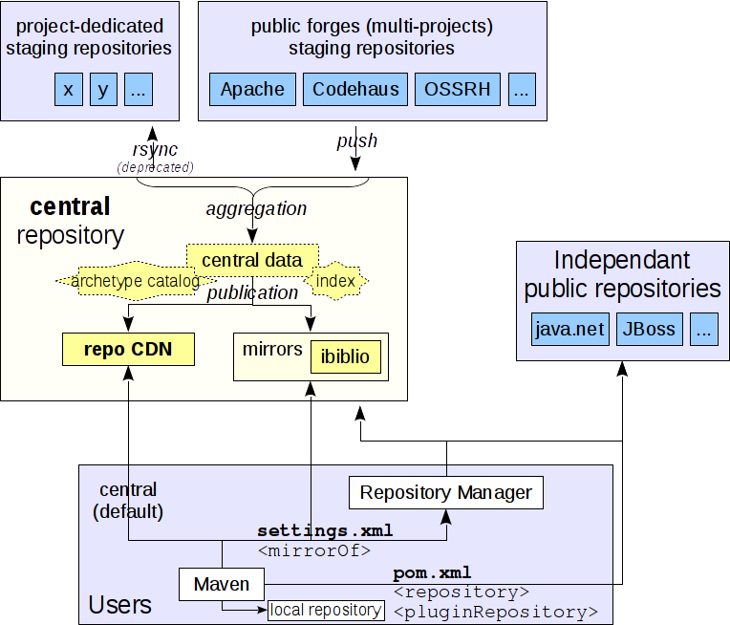
Maven 仓库

Slide 11
依赖管理
Pom.xml
<repositories>
<repository>
<id>central</id>
<name>Central Repository</name>
<url>http://repo.maven.apache.org/maven2</url>
</repository>
</repositories>
Settings.xml
<localRepository>E:\huawei\repo\</localRepository>
<mirror>
<id>huaweisoft</id>
<mirrorOf>*</mirrorOf>
<name>Local Maven Repository</name>
<url>http://192.168.0.158:8081/content/groups/public/</url>
</mirror>
<dependency>
<groupId>junit</groupId>
<artifactId>junit</artifactId>
<version> 4.12 </version>
<scope>test</scope>
</dependency>
Private Repository
http://192.168.0.158:8081/content/groups/public/junit/junit/4.1.2
Local Repository
E:\huawei\repo\junit\junit\4.1.2

Slide 12
分发管理
Settings.xml
<server>
<id>releases</id>
<username>admin</username>
<password>admin123</password>
</server>
Pom.xml
<distributionManagement>
<repository>
<id>releases</id>
<name>Huawei Project Release</name>
<url>http://192.168.0.158:8081/content/repositories/releases/
</url>
</repository>
</distributionManagement>
<mirror>
<id>huaweisoft</id>
<mirrorOf>*</mirrorOf>
<name>Local Maven Repository</name>
<url>http://192.168.0.158:8081/content/groups/public/</url>
</mirror>
<groupId>com.huaweisoft.ih</groupId>
<artifactId>configuration</artifactId>
<version>0.01</version>
<packaging>jar</packaging>
Private Repository
http://192.168.0.158:8081/content/groups/public/com/huaweisoft/ih/configuration/0.01
Local Repository
E:\huawei\repo\com\huaweisoft\ih\configuration\0.01

Slide 13
Nexus Repository Manager OSS
支持多种语言库的管理
Docker，npm，Bower，PyPI(Python Package Index)，Ruby Gems，Yum
Maven - Java
NuGet - .NET
https://www.sonatype.com/
本地私有Nexus地址
http://192.168.0.158:8081

